Slide 1
Sugteknik

Slide 2
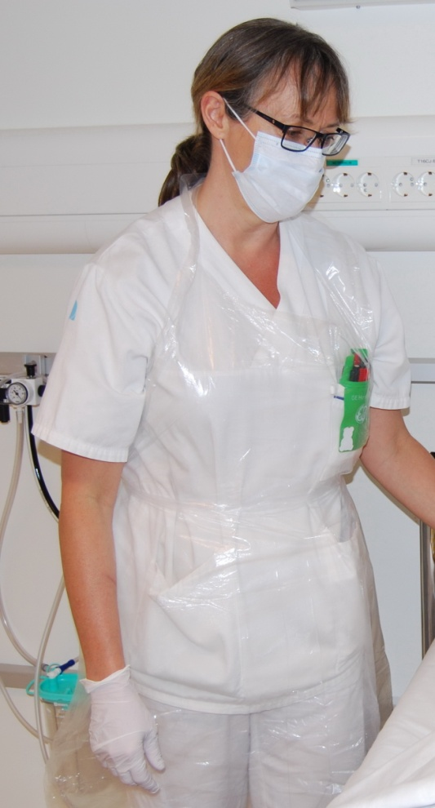
Tillämpa basala hygienregler
Förkläde och handskar
Munskydd och/eller visir kan användas som stänkskydd

Slide 3
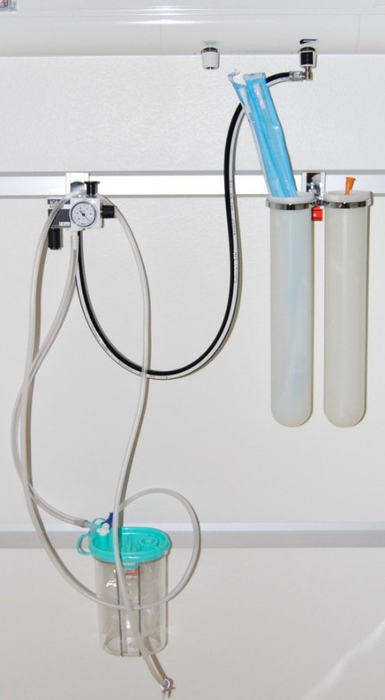
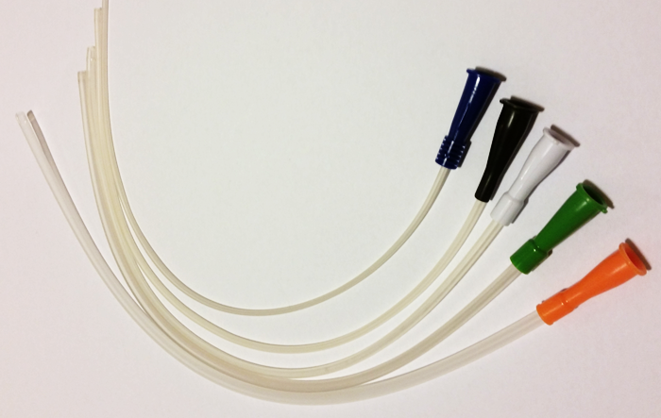
Exempel på sugutrustning och storlekar på sugkatetrar
Sugen används och sköts enligt medföljande bruksanvisning
Sugkatetern får uppta halva kanylens innerdiameter – se vårdhandboken

Slide 4
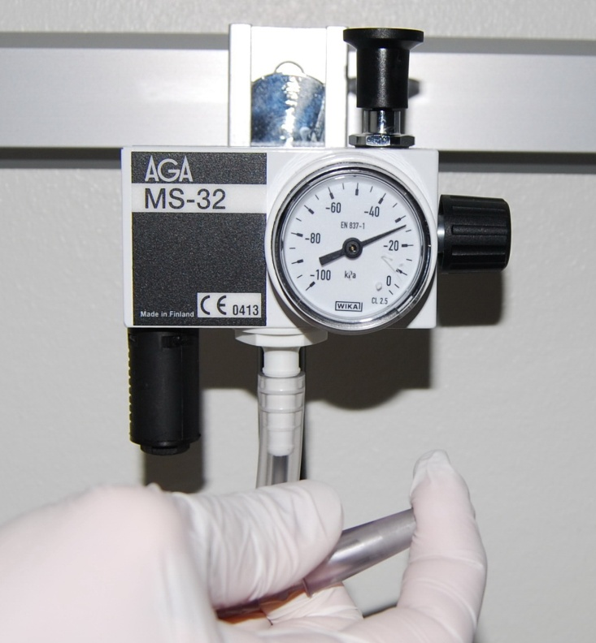
Kontrollera sugkraften
Trycktabell – lokala anvisningar
 | mmHg | bar | kPa
Barn | 100 -150 | 0,1-0,2 | 10-20
Vuxna | 200 - 300 | 0,3-0,4 | 30-40
Res-que-vac Min sugkraft (2 drag) 400 Max sugkraft 550 Lägre sugtryck vid lättblödande Sugtrycket kan behöva ökas tillfälligt

Slide 5
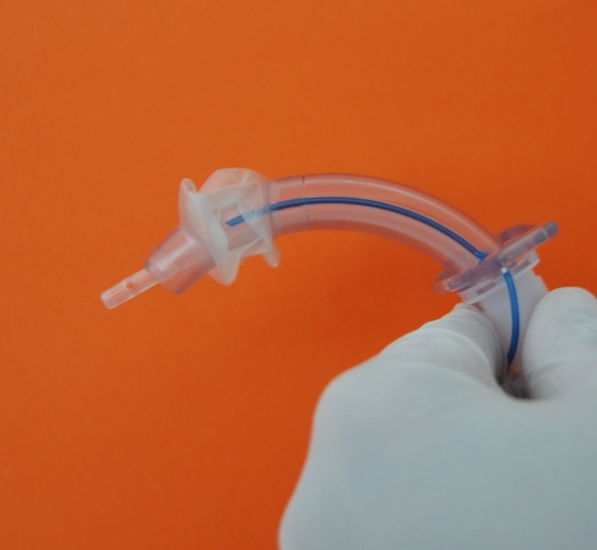
Sugdjupet
Vuxen:
Kanylens längd eller maximalt 1 cm nedanför trakealkanylen
Barn:
Alltid kanylens längd

Slide 6
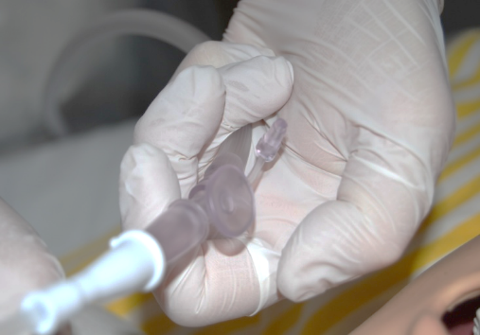
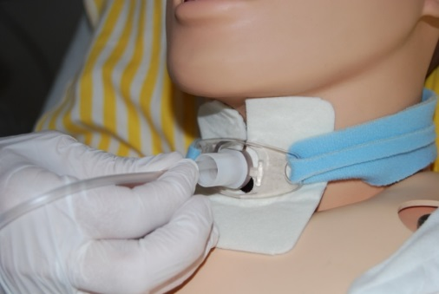
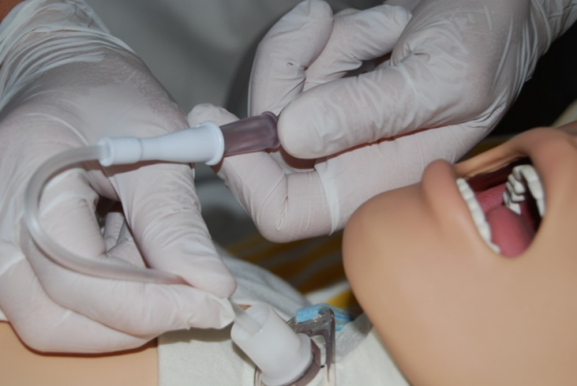
Sugning i trakealkanyl
För ner katetern utan sugeffekt
Rotera katetern uppåt med sugeffekt
Uppmana patienten att hosta
Sugtid vuxna, 5 -10, max sek
barn, 5 sekunder
Ge akt på ansiktsuttryck och färg
Slemmets färg & konsistens
Vila mellan upprepade sugningar

Slide 7
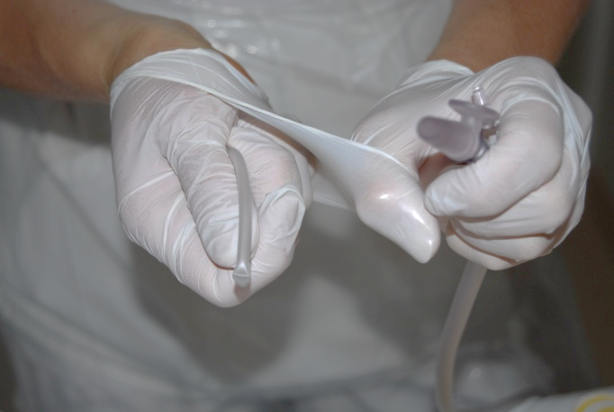
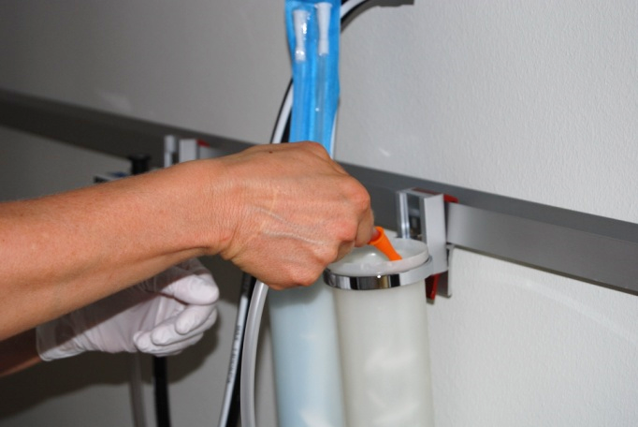
Avsluta sugning
Dra handsken över den använda sugkatetern
Spola igenom sugslangen med vatten
Stäng av sugen
Sätt på en ny sugkateter
Vattnet byts efter varje sugomgång

Slide 8
Byts/rengörs varje morgon
Sugkanister/påse mm
Sugslang med tumreglage
Instrument – sax, pincett, peang
Inhalationsutrustning
Sprutor - 2 ml NaCl, kuffspruta10 ml, till sugkanal används minst en 20 ml spruta
Koksalt
Vattenbehållaren/plastmuggen
vattnet byts efter varje sugomgång

Slide 9
Biverkningar vid sugning
För långa sugtider kan leda till
syrebrist
blodtrycksfall
hjärtrytmrubbning
Småblödningar i luftvägen

